Slide 1
Vergleich verlustfreier Datenkompressionsverfahren auf Bilddaten

Slide 2
Wieso ist Datenkompression wichtig?

Slide 3
Ziele der Arbeit
Wieso sind einige Datenkompressionsverfahren für Bilddaten gut geeignet und andere nicht
Versuch: Implementierung verschiedener Kompressionsverfahren in Python und vergleich mit verschiedenen Bildern

Slide 4
Was wird Verglichen?
Runlength encoding (RLE)
Huffman
LZ77
Deflate Algorithmus: LZ77 + Huffman
PNG: Filtern + Deflate Algorithmus
Alle Kompressionsverfahren sind verlustfrei!

Slide 5
Kompressionsverfahren messbar machen
Kompressionsrate
Kompressionsgeschwindigkeit, O-Notation
Dekompressionsgeschwindigkeit

Slide 6
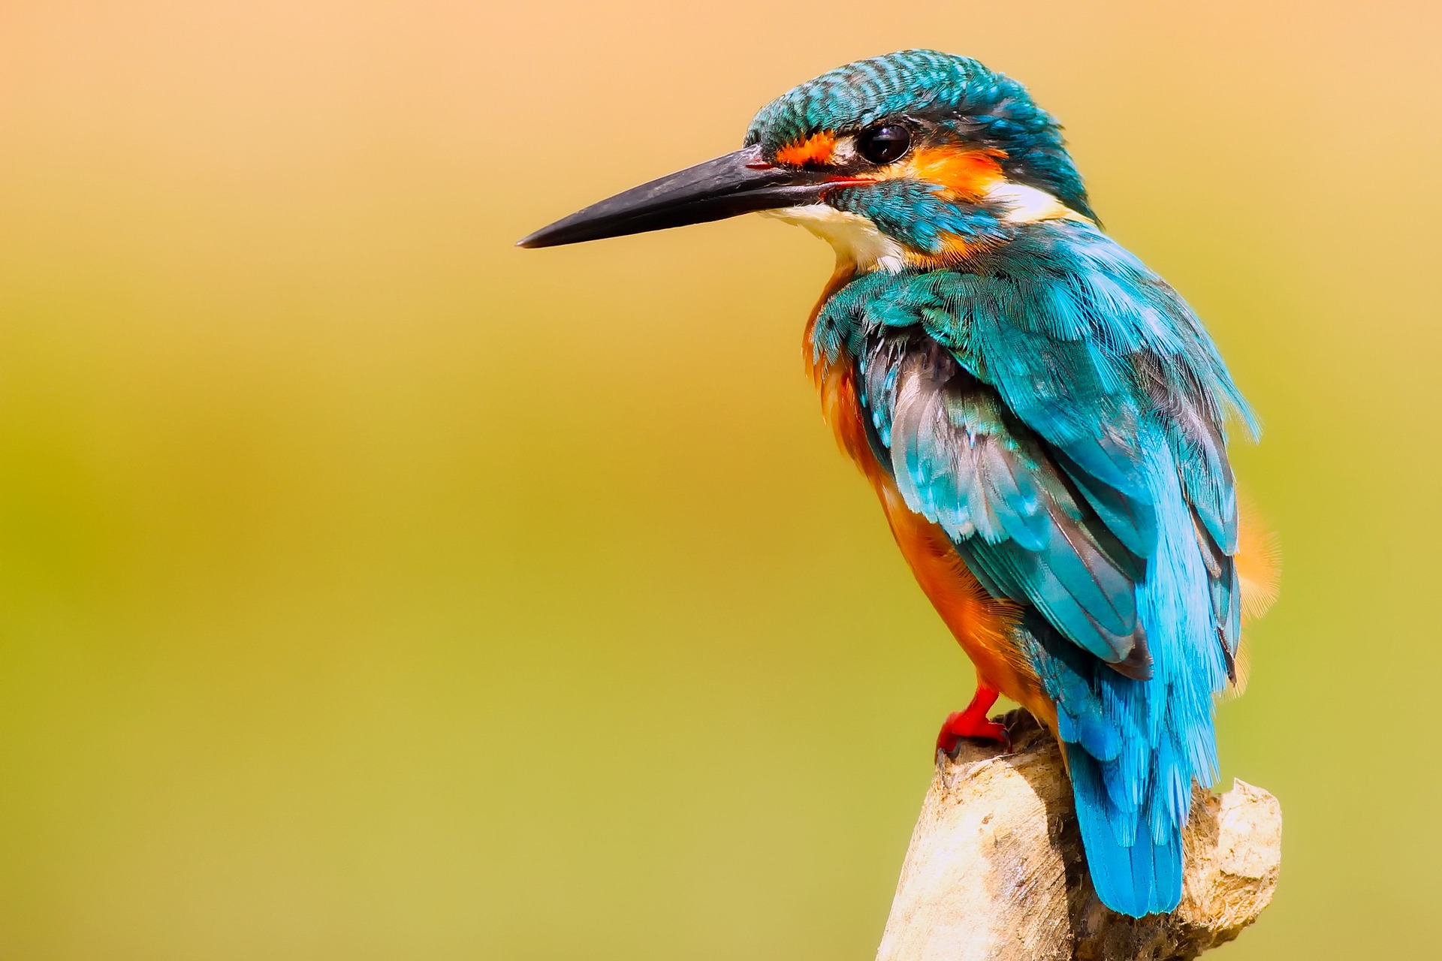
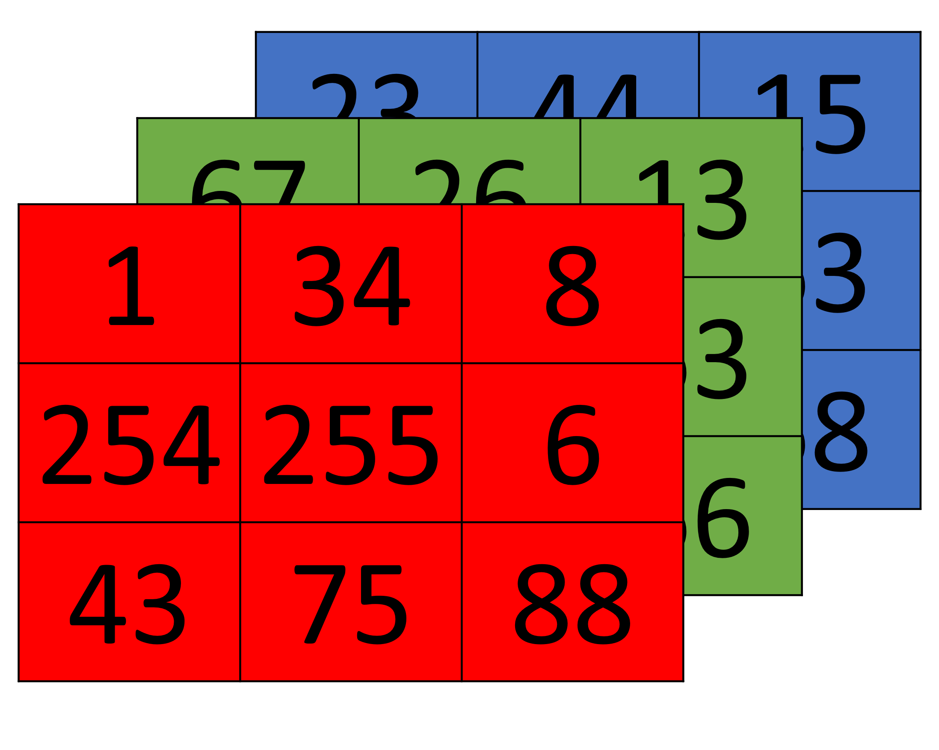
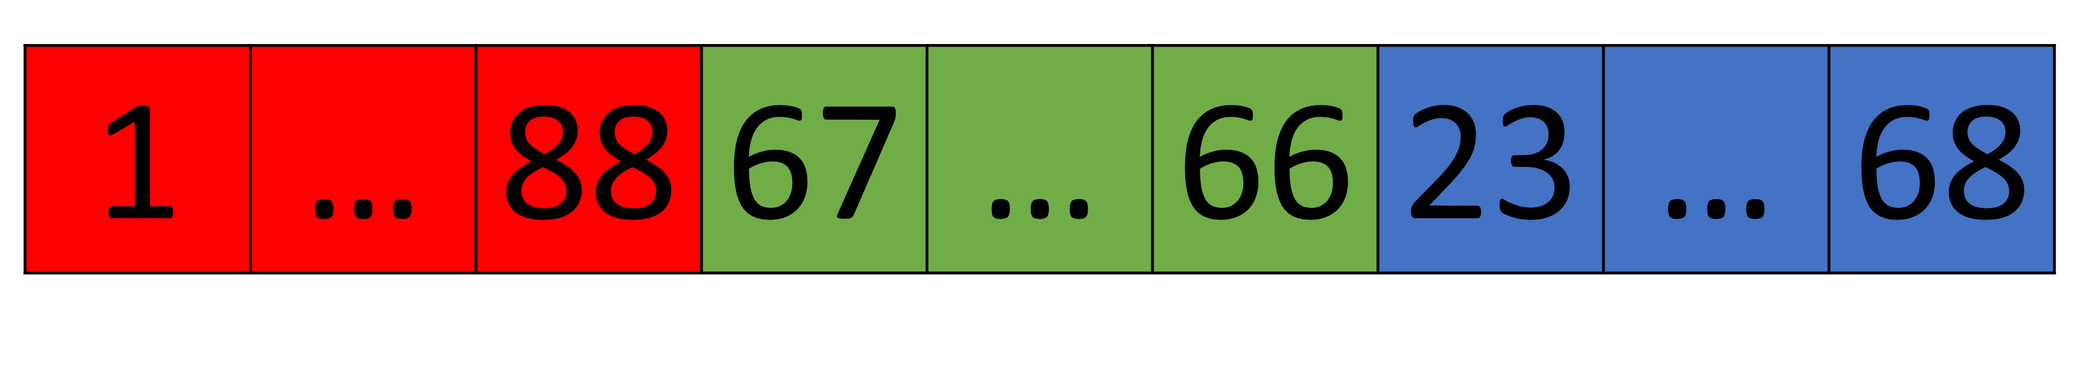
Versuchsaufbau
Originalbild (RAW)
RGB-Matrix
RGB-Flat-Array
Kompression
Dekompression
RGB-Flat-Array
Komprimiertes Bild
Dekomprimiertes Bild
Zeitmessung
Kompressionsrate
Zeitmessung

Slide 8
Originalbild (RAW)
RGB-Matrix
RGB-Flat-Array
Kompression
Dekompression
RGB-Flat-Array
Komprimiertes Bild
Dekomprimiertes Bild
Zeitmessung
Kompressionsrate
Zeitmessung

Slide 9
23 | 44 | 15
254 | 255 | 63
43 | 75 | 68
67 | 26 | 13
254 | 255 | 63
43 | 75 | 66
1 | 34 | 8
254 | 255 | 6
43 | 75 | 88

Slide 10
23 | 44 | 15
254 | 255 | 63
43 | 75 | 68
67 | 26 | 13
254 | 255 | 63
43 | 75 | 66
1 | 34 | 8
254 | 255 | 6
43 | 75 | 88

Slide 11
1 | … | 88 | 67 | … | 66 | 23 | … | 68

Slide 12
1 | … | 88 | 67 | … | 66 | 23 | … | 68

